Slide 1
Професії майбутнього
Виконав:
Учень 10 класу
Кійко Едуард

Slide 2
План
Становище планети
Топ – 10 професій
Висновок
Використана література

Slide 3
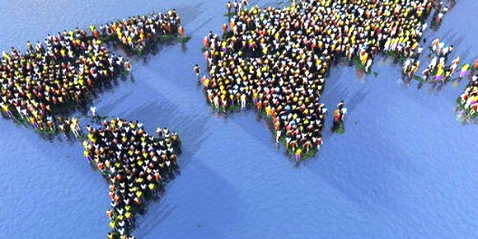
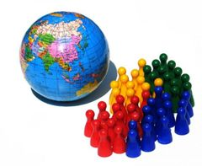
Становище планети
Через 10 – 20 років населення Землі складатиме 8,3 млрд чоловік.
Notes:
Через це з,явиться потреба в нових професіях. Отже до вашої уваги ТОП 10 професій майбутнього

Slide 4
Топ – 10 професій
Наномедики
Торгівці внутрішніми органами
Флеш-хірурги
Геноагрономи
Соціальний роботопрацівник
Поліцейські
Космічні архітектори
Торгівці погодою
Мережний охоронець-секретар
Стиліст для юзера

Slide 5
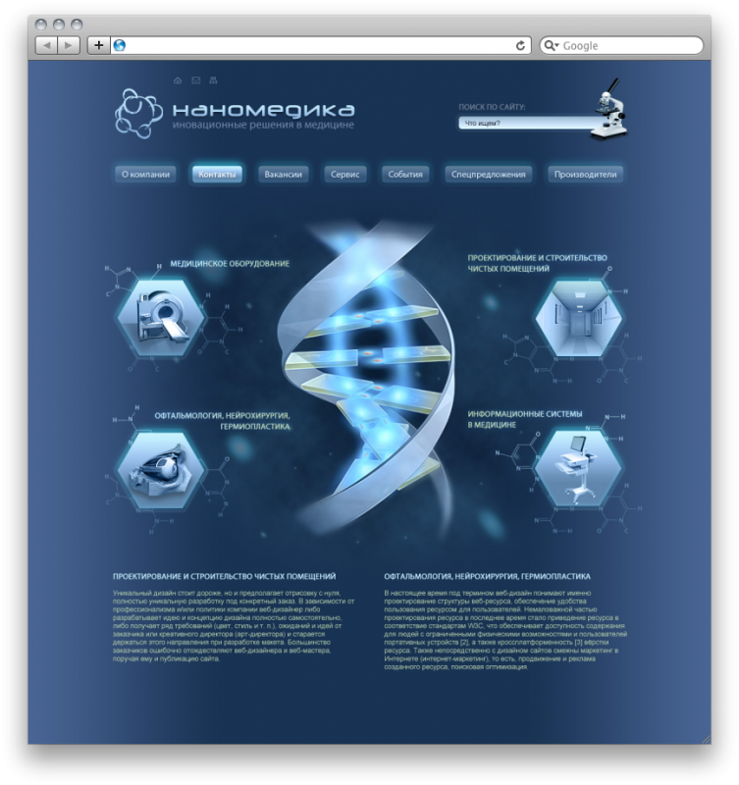
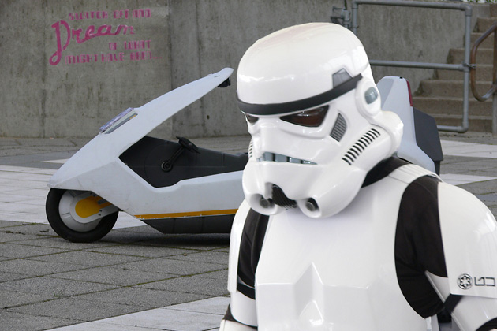
Наномедики
Нанороботи повністю замінять діагностів і ліки, і зможуть лікувати людину з середини.

Slide 6
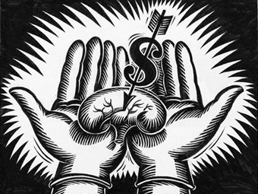
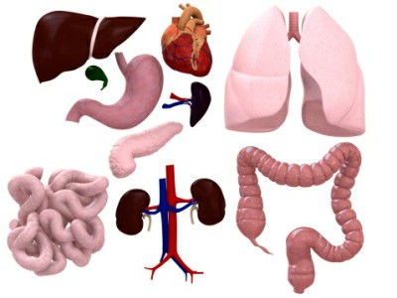
Торгівці внутрішніми органами
Те що зараз може і карається законом у майбутньому набере обертів і стане нормальним явищем. Дешевше буде купити собі новий орган, а ніж вилікувати старий

Slide 7
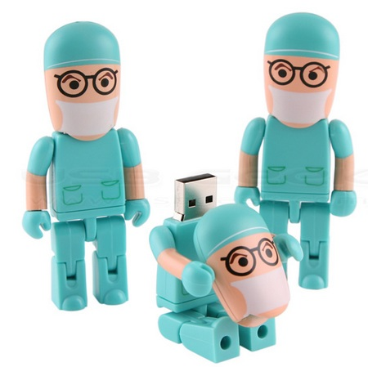
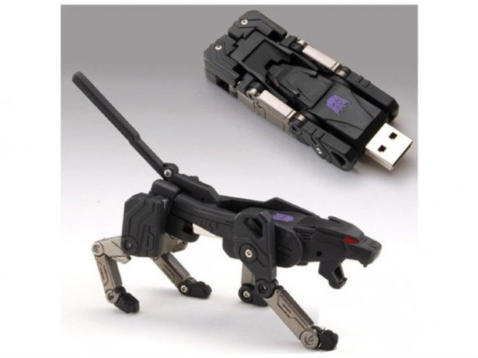
Флеш-хірурги
Ця професія розуміє в собі збільшення пам’яті людини за допомогою електронних накопичувачів
Notes:
У людини з,явиться можливість зробити собі пам,ять в декілька терабайт. Вставити жорсткий диск як в комп,ютер

Slide 8
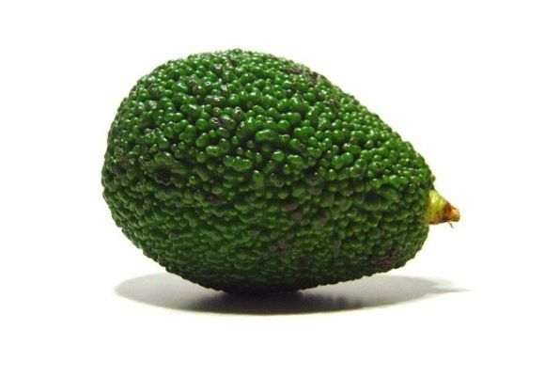
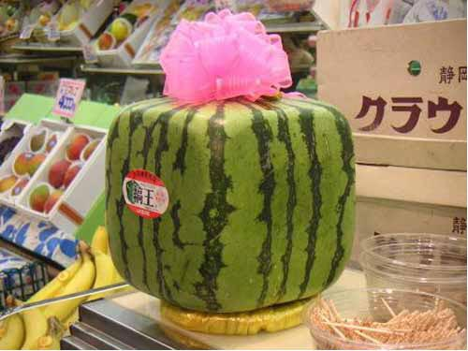
Геноагрономи
Ця професія буде спрямована на вирощення генно модифікованих рослин. Для подальшого вживання у їжу.
Notes:
Люди вже зараз обирають ГМ продукти. Ось ви що оберете – велике смачне яблуко, чи гниле яблуко на яке й дивитися не дуже приємно.?

Slide 9
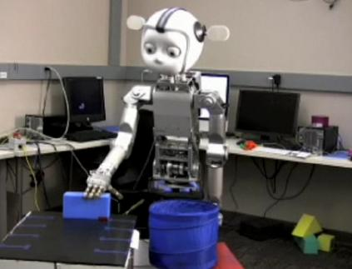
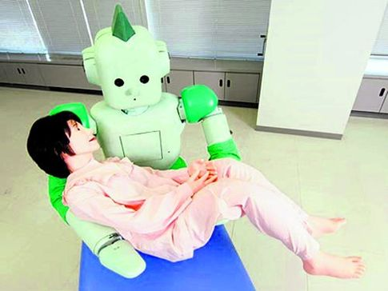
Соціальний роботопрацівник
Роботи будуть обслуговувати людей, а роботів, в свою чергу, соціальні роботопрацівники.
Notes:
Роботи замінять людей у догляді за пенсіонерами чи інвалідами. А ці роботопрацівники будуть налаштовувати роботів на режими роботи.

Slide 10
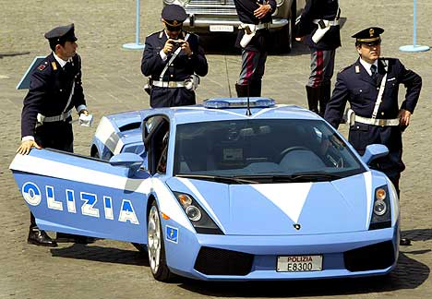
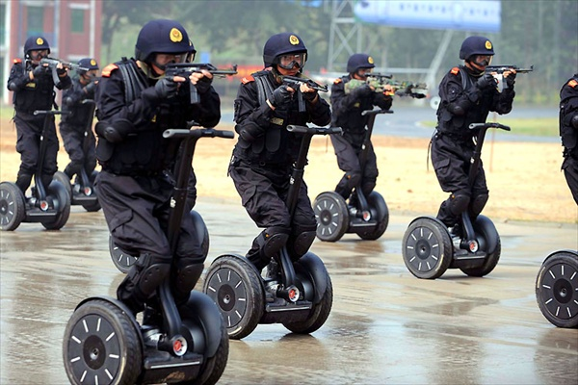
Поліцейські
Без поліції зараз та і в майбутньому нікуди.
Notes:
Автомобілі хоч і електро але все одно залишаться і щоб не було порушень залишиться поліція.

Slide 11
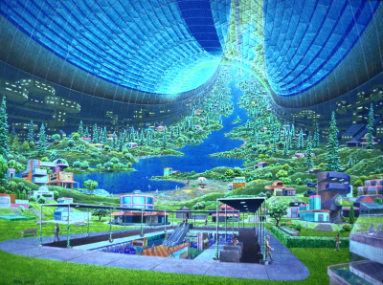
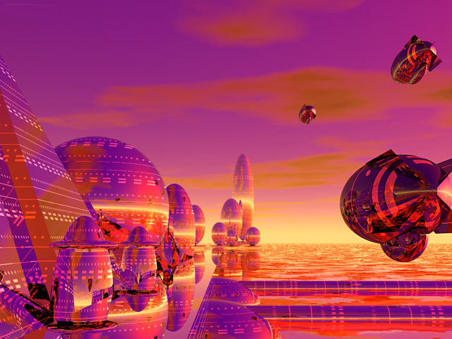
Космічні архітектори
Космічні архітектори будуть робити будівлі за межами Землі. Так звані космічні міста.
Notes:
Ще с першими вильотами людини в космос вона почала будувати картини можливих космо-міст

Slide 12
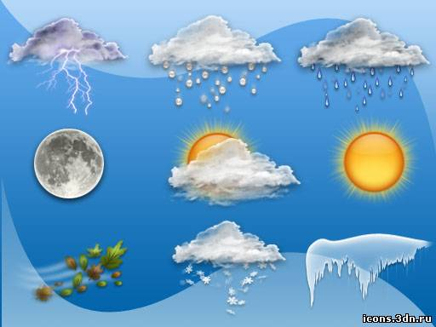
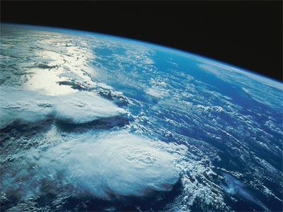
Торгівці погодою
Буває таке, що ви хочете змінити погоду? З цими людьми ви зможете втілити свої мрії.
Notes:
Вже зараз можна змінити погоду. Наприклад нагнати ураган на Америку, а у майбутньому люди зможуть нагнати його на сусідню країну. Зараз це можливо лише в глобальних масштабах, а буде можливе в локальних.

Slide 13
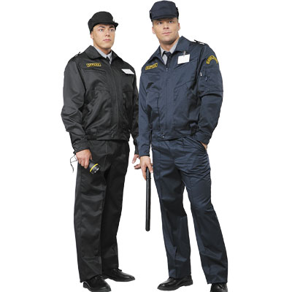
Мережний охоронець-секретар
Мережний охоронець-секретар – це охоронець ваших даних (паролі, файли і тд) у мережі Інтернет
Notes:
У кожного є данні в мережі які ви хочете видалити але не можете. В таких випадках навіть видалення аккаунту не завжди допомагає. У майбутньому ви зможете зберігти свої данні від хакерів у мережевих банках.

Slide 14
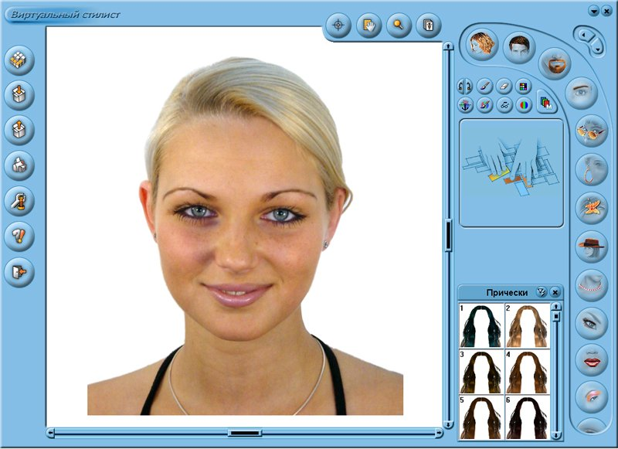
Стиліст для юзера
Це ваша права рука у мережі. Всі справи (створення іміджу, ведення блогів і форумів) ви зможете доручити спеціалістам.
Notes:
Віртуальне спілкування може погіршити імідж в реалі. Ось щоб такого не траплялось і буде Стиліст для юзера. Зараз це дуже дорого і не досить якісно а у майбутньому за ваші справи відповідатимуть професіонали.

Slide 15
Висновок
Отже, в майбутньому професій побільшає, з’явиться багато нових професій, і тому зникнуть старі непотрібні професії

Slide 16
Використана література
Большая Энциклопедия Школьника «Росмэн» 2001 год
www.google.com.ua
www.yandex.ua
www.wikipedia.ua
www.ubr.ua

